Slide 1
TOÁN 1
Tuần 2
Bài 4: Các số 4, 5, 6

Slide 2
KHỞI ĐỘNG

Slide 4
HÌNH THÀNH KIẾN THỨC

Slide 5
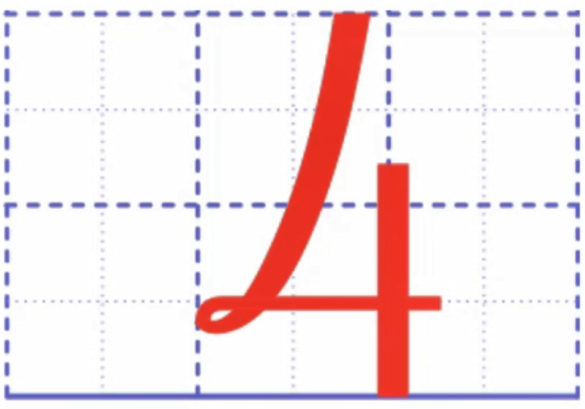
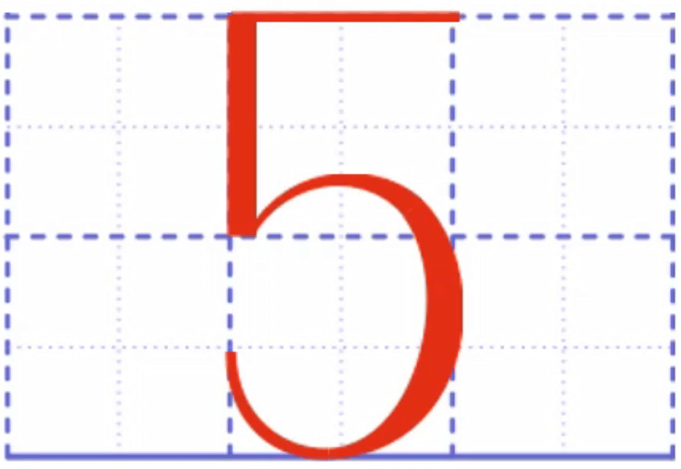
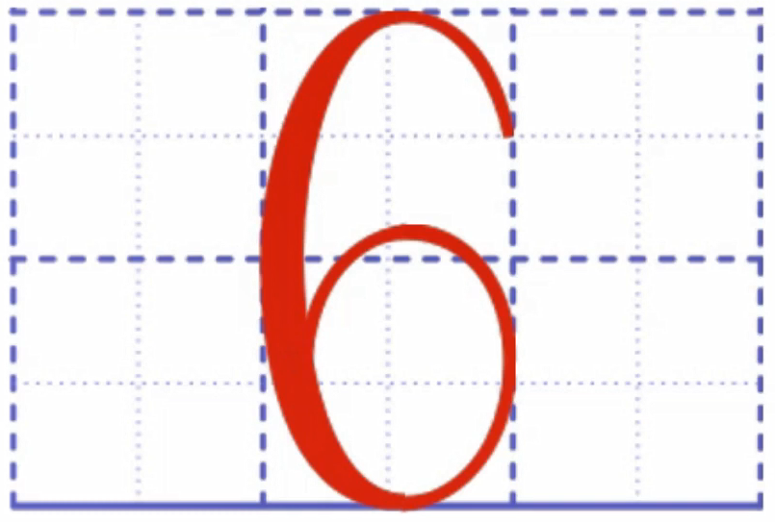
4
5
6

Slide 6
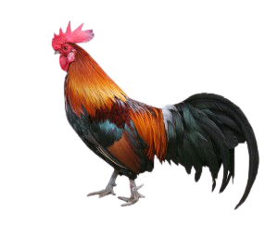
4
5
6

Slide 7
4
5
6

Slide 11
LUYỆN TẬP

Slide 12
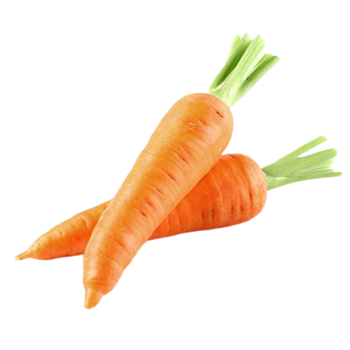
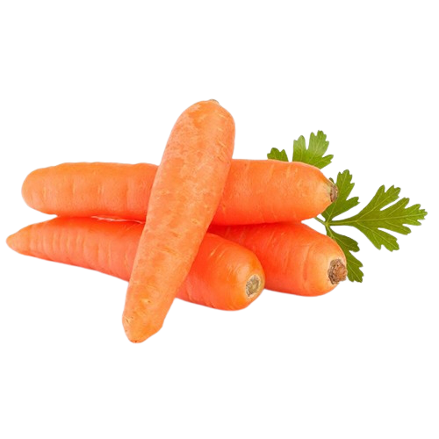
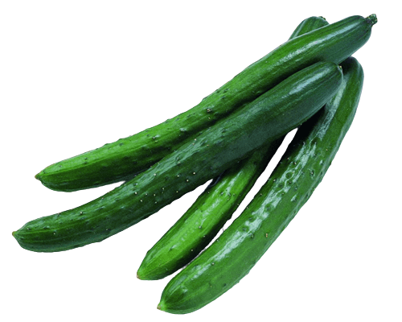
1
Số ?
6
?
4
?
?
5

Slide 13
2
Vẽ số hình phù hợp ( theo mẫu ) :
3
5
6
4

Slide 14
3
Số ?
1
2
3
?
4
6
5
?
6
5
4
3
2
1

Slide 15
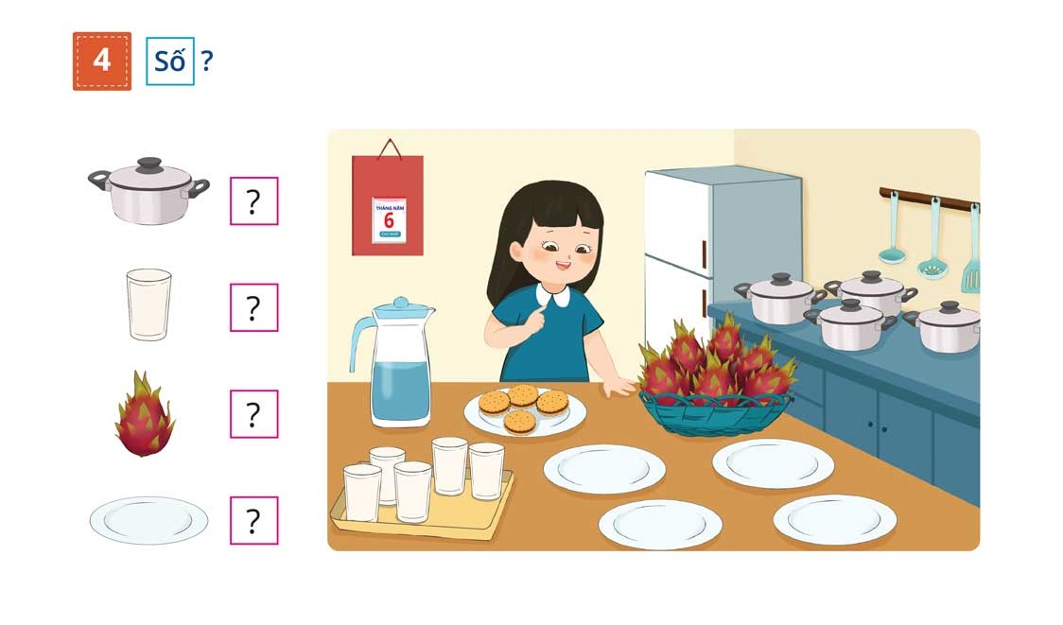
4
Số ?
4
6
?
?
5
4
?
?

Slide 16
VẬN DỤNG

Slide 18
CHỢ BẾN THÀNH

Slide 19
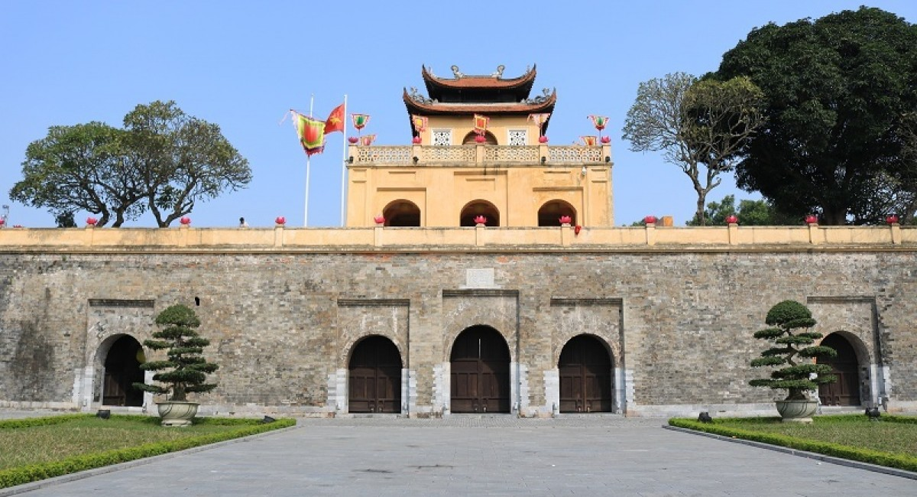
HOÀNG THÀNH THĂNG LONG

Slide 20
Tạm biệt và hẹn gặp lại!

Slide 21
Hoc10 chúc các em học tốt!

